Slide 1
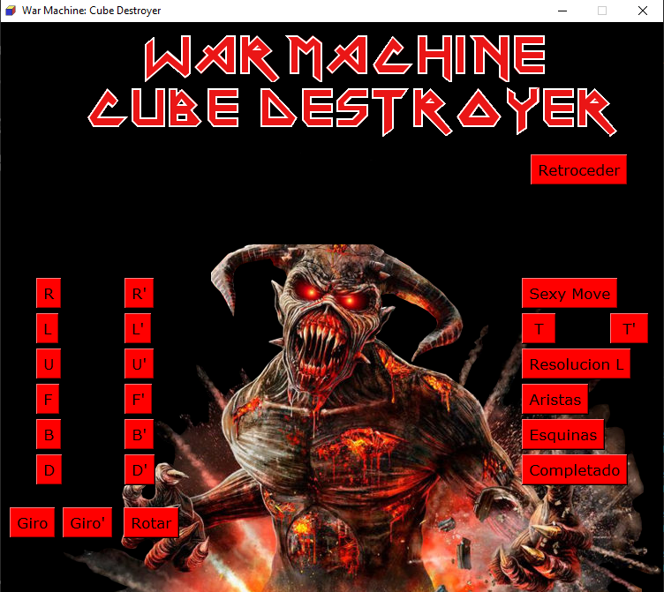
Alan ortega
Cristian bautista
Christian Cáceres
Felipe López

Slide 2
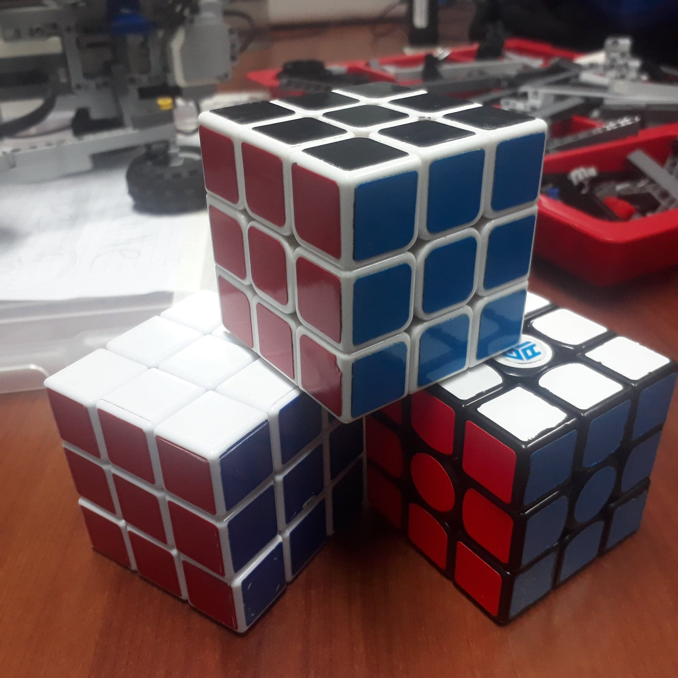
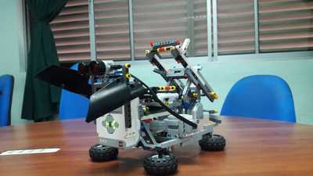
INTRODUCCION
Se armará un robot a base de piezas legos, el cual tendrá la capacidad de resolver un cubo de Rubik’s mediante algoritmos generados por los integrantes. Dicho robot se desempeñará a través de un computador en el cual mediante una interfaz de usuario ejecutará algoritmos de resolución para el armado del cubo Rubik’s. Además, el producto trae un manual de usuario, el cual contiene indicaciones de instalación y uso, para una utilización adecuada del producto.

Slide 3
OBJETIVO GENERAL
Armar un robot EV3 capaz de ejecutar algoritmos de resolución para un cubo rubik’s 3x3x3 a través de un programa diseñado para controlar el hardware del WarMachine: Cube Destroyer.
OBJETIVOS ESPECÍFICOS
Diseñar y armar un robot que pueda manipular un cubo rubik’s.
Desarrollar un programa en lenguaje Python que logre realizar los algoritmos traducidos para la resolución de un cubo rubik’s
Crear una aplicación capacitada para enviar instrucciones remotamente hacia el robot EV3.

Slide 4
RESTRICCIONES
El tiempo asignado para realizar el proyecto a lo largo del semestre.
El robot EV3 es el único que se puede utilizar para programar nuestros algoritmos.
Sólo se dispone de los movimientos que proporcionan los motores para la resolución del cubo Rubik’s.

Slide 5
ENTREGABLES
Informe plan de proyecto
Producto final
Informe Final
Bitácoras
Manual de Usuario

Slide 6
Organización del Personal

Slide 7
DESCRIPCIÓN DE ROLES
Programador: Tiene la responsabilidad de traducir los algoritmos del cubo rubik’s a lenguaje Python y lograr que el robot EV3 realice las acciones correspondientes.
Constructor: Tiene la responsabilidad de crear una lista con las piezas faltantes del robot EV3 para el armado completo de éste.
Secretario: Tiene la responsabilidad de dar avance y desarrollo a los informes, carta Gantt, wiki y Bitácora Semanal.
Líder: Tiene la responsabilidad de organizar y otorgar apoyo a las distintas áreas de trabajo dentro del proyecto.

Slide 8
PERSONAL QUE CUMPLE LOS ROLES
Programador: Alan Ortega G. y Cristian Cáceres M.
Constructor: Cristian Bautista M.
Líder: Felipe López C.
Secretario: Alan Ortega G.

Slide 9
MECANISMOS DE COMUNICACIÓN
Para poder obtener una comunicación adecuada se decidió crear un grupo de WhatsApp administrado por el líder, para poder resolver problemas encontrados en clases y poder solucionarlos, entonces se llegará a la otra sesión con el material adecuado.

Slide 10
Planificación del Proyecto

Slide 11
ACTIVIDADES
Armar robot EV3.
Instalar sistema operativo en la tarjeta SD para trabajar con el robot EV3.
Configurar conexión WIFI mediante un adaptador USB Tenda.
Instalar programas necesarios para la programación y comunicación con el robot EV3.
Diseñar e implementar algoritmos que resuelvan el cubo de Rubik’s.
Estudiar e implementar un sistema de comunicación para controlar el robot remotamente.

Slide 12
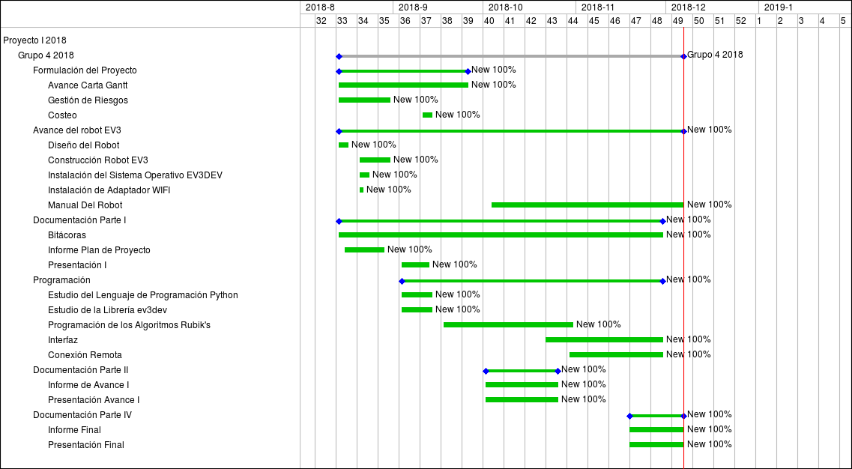
ASIGNACIÓN DE TIEMPO

Slide 13
PERSONAL-ROL ASIGNADO
Responsable a cargo | Actividad
Alan Ortega | Instalación de programas, configuración Wifi, Desarrollo del Plan de Proyecto y programación en Python
Felipe López | Presentación y lista de riesgos
Cristian Cáceres | Traducción de algoritmos del cubo Rubik’s, avance en redmine (WIKI) e instalar Sistema Operativo EV3DEV Stretch Beta
Christian Bautista | Construcción robot EV3 y diseño de la interfaz

Slide 14
Riesgos | Probabilidad de ocurrencia | Nivel de impacto | Acción remedial
Personal sin experiencia | 60% | 2 | Se realizará una búsqueda y análisis al respecto del tema a tratar.
Perdida de información | 60% | 1 | Hacer un respaldo de la información correspondiente continuamente en los dispositivos del equipo.
Enfermedades/Accidentes | 40% | 3 | Repartir tareas del integrante en cuestión al equipo y el integrante cuando se reintegre necesitara adelantar trabajo.
Incumplimiento de tareas en el plazo determinado | 40% | 3 | Establecer una pauta de desarrollo con fechas y tareas determinadas.
Falta de herramientas para desarrollar el proyecto | 30% | 3 | Buscar mediante otros medios estas herramientas.
Falta de piezas para el robot ev3 | 70% | 2 | Comprar las piezas faltantes para el robot en el mercado.
Daño a tarjeta de SD del robot | 60% | 2 | Hacer el respaldo debido en algún dispositivo del equipo.
No terminar el proyecto | 20% | 1 | Desarrollar todas las tareas necesarias para el avance del proyecto de manera efectiva y de acorde al tiempo.
Falla del software necesario | 30% | 3 | Buscar mediante internet otras opciones similares al software necesario.
Errores de programación | 50% | 3 | Buscar errores en internet para su debida resolución.
Abandono de integrantes | 30% | 2 | Tomar las tareas del integrante y repartir deberes a los integrantes del equipo.
Retraso al entregar los documentos del proyecto | 20% | 3
Falta de presupuesto | 30% | 3
Indisponibilidad del equipo | 20% | 1
GESTIÓN DE REISGOS
CATEGORIA DE RIESGOS
1 | CATASTROFICO
2 | CRÍTICO
3 | MARGINAL
4 | DESPRECIABLE

Slide 15
Planificación de Recursos

Slide 16
RECURSOS HARDWARE-SOFTWARE REQUERIDOS
Hardware:
Robot Lego EV3
Adaptador WIFI Tenda
Cubo Rubik’s GNA
Memoria SD
Software:
Sistema Operativo EV3DEV – STRETCH BETA
Visual Studio
Putty (SSH)
Python 3.4
ESTIMACIÓN DE COSTOS
Robot Lego EV3 - $490.209 CLP
Cubo Rubik’s - $15.000 CLP
Micro/Adapater SD ADATA 8GB - $3.550 CLP
Adaptador WIFI Tenda - $6.000 CLP
Sueldo total del equipo - $2.592.000 CLP
TOTAL: $ 3.106.709 CLP

Slide 17
Recursos Humanos
Para llevar a cabo el proyecto, se debió gestionar un aproximado de sueldo para el equipo, el cual llego al monto de $2.592.000 CLP por el periodo de desarrollo del proyecto, debido a que la hora de trabajo por cada integrante esta evaluada en $9.000 CLP, son 4,5 horas de trabajo a la semana y 16 semanas en las cuales se debe realizar el proyecto, el sueldo para cada integrante es de $648.000 CLP.

Slide 18
Análisis-Diseño

Slide 19
Especificación de Requerimiento
El usuario dispondrá de una interfaz en un computador, a través de esta podrá controlar el robot para que ejecute los algoritmos de resolución del cubo. Esta interfaz estará conectada con el Brick del robot vía wifi para que se puedan comunicar como es debido.
Se implementará un robot que estará capacitado con motores para poder realizar los movimientos correspondientes al efectuar el armado del cubo mediante un brazo y una base.
Se dispondrá de un manual de usuario con el cual se podrá proceder a utilizar la interfaz correctamente, señalando los algoritmos para armar el cubo.

Slide 20
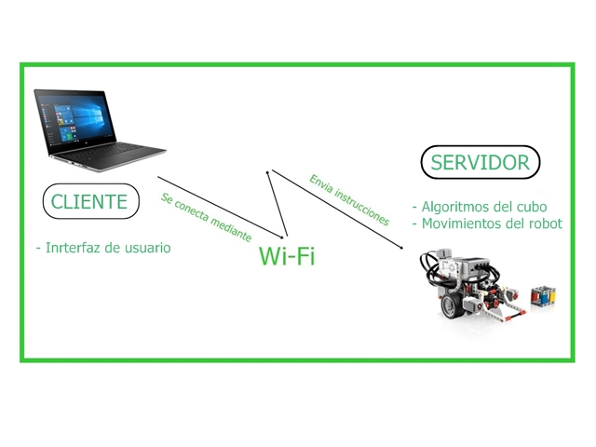
Arquitectura Propuesta

Slide 21
Diseño de la interfaz de usuario

Slide 22
Implementación

Slide 23
Descripción de los Programas Implementados y Diagrama de Interacción entre Programas
GSAH: Función que gira el cubo en sentido anti-horario.
GSH: Función que gira el cubo en sentido horario.
BADELANTE: Función que posicione al brazo sobre el cubo agarrándolo.
BATRAS: Función que devuelve el brazo a la posición inicial.
GB1: Función que ordena al motor del brazo girar el cubo Rubik’s.
GB: Función que gira el cubo si esta sobre este.

Slide 24
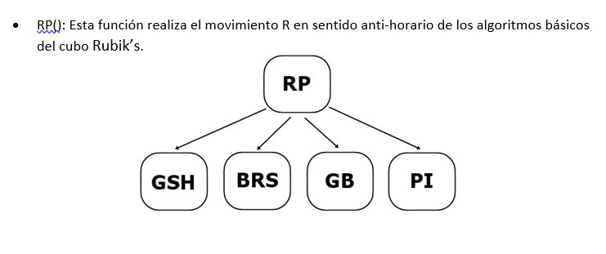
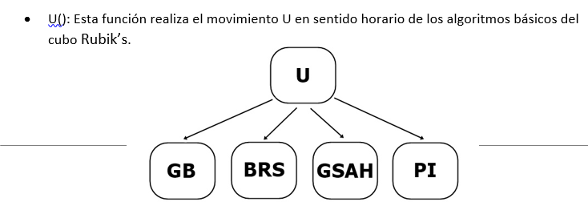
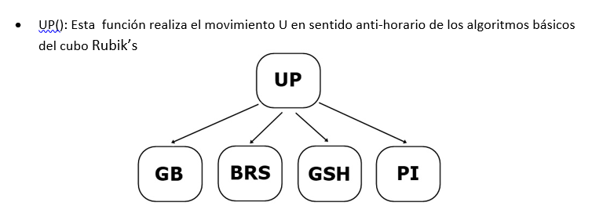
Funciones

Slide 25
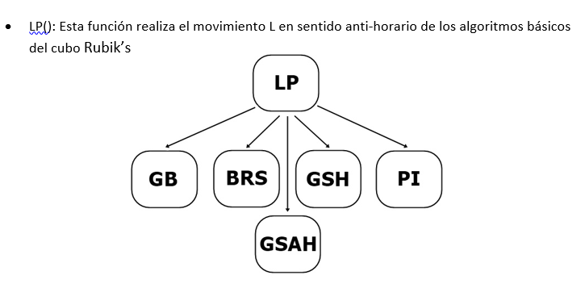
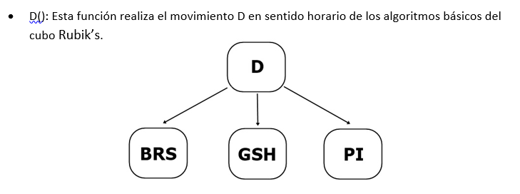
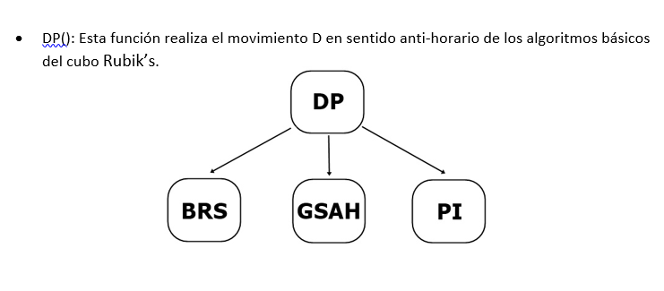
Funciones

Slide 26
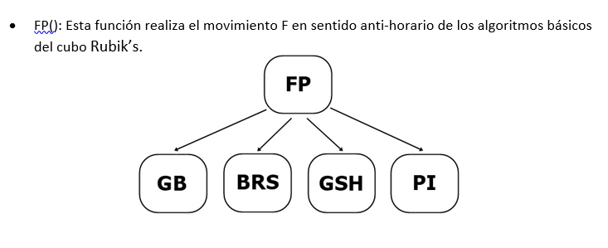
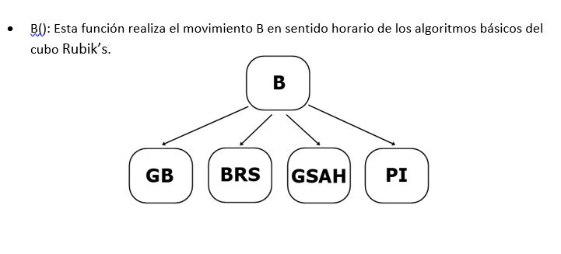
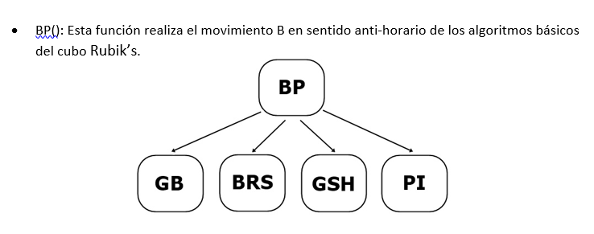
Funciones

Slide 27
Pruebas

Slide 28
Descripción de pruebas realizadas
Prueba de movimiento de los motores del robot:
Se configuraron los motores de tal manera que se tuvo que calibrar sus ángulos y velocidades con el software pertinente, para que ejecutara movimientos concretos lo cual más adelante nos ayudara a realizar movimientos simples y complejos para el armado del cubo.
Prueba de movimientos simples:
Se programaron los movimientos simples los cuales son fundamentales para el armado del cubo y se configuraron de tal manera que el robot ejecute los algoritmos de resolución. Las pruebas realizas a estos movimientos simples fueron exitosas, ya que el giro de las caras del cubo se concretó de manera correcta se prosiguió a la realización de movimientos más complejos.

Slide 29
Descripción de pruebas realizadas
Prueba de movimientos complejos:
Cerciorarse que los movimientos más complejos sean los que ocupan los dos motores y que estos funcionen correctamente.
El termino de los movimientos simples nos abrió camino hacia el desarrollo de algoritmos más complejos para resolver el cubo, que consisten en una secuencia de movimientos simples, con esto logramos que el robot este habilitado para poder ayudar a armar el cubo Rubik’s.

Slide 30
Resultado de las pruebas

Slide 31
Estado Final del Proyecto
El robot se encuentra completamente terminado, realiza de manera efectiva los algoritmos de resolución para el armado del cubo Rubik’s. Estos algoritmos se ejecutan a través de la interfaz gráfica, la cual está finalizada y funcional. Se terminó el manual de usuario en el cual se indica paso por paso como instalar y usar nuestro producto. Se realizaron las tareas pendientes de la carta Gantt y se actualizo esta misma, se concretaron los informes, presentaciones, bitácoras, etc.

Slide 32
CONCLUSIÓN
Se finalizó de manera correcta el proyecto, se soluciono los problemas que se presentaron a lo largo del semestre. Se desarrolló los conocimientos necesarios para la construcción, programación y la interfaz gráfica de un proyecto básico de ingeniero. Se finalizó el producto, el cual consta de todas las condiciones necesarias para llegar al mercado del cubo Rubik’s.

Slide 33
Trabajo a futuro
Se pensó en perfeccionar el robot para que el producto sea una herramienta esencial para el jugador promedio y que además este sea capaz de estar al nivel de la competencia del mercado. Una vez dentro de este se quiere desarrollar distintos tipos de robots, en el cual siga siendo una herramienta para el jugador, pero con mejores características tanto en la construcción y programación del robot. Por otra parte, se pretende desarrollar un robot que pueda armar de manera autónoma el cubo y en el menor tiempo posible.

Slide 34
REFERENCIAS
https://www.ev3dev.org/docs/tutorials/setting-up-python-pycharm/
https://python-ev3dev.readthedocs.io/en/ev3dev-stretch/motors.html#ev3dev.motor.Motor.on_for_degrees

Slide 35
Anexo A

Slide 36
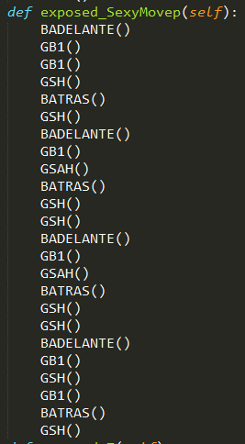
Anexo A

Slide 37
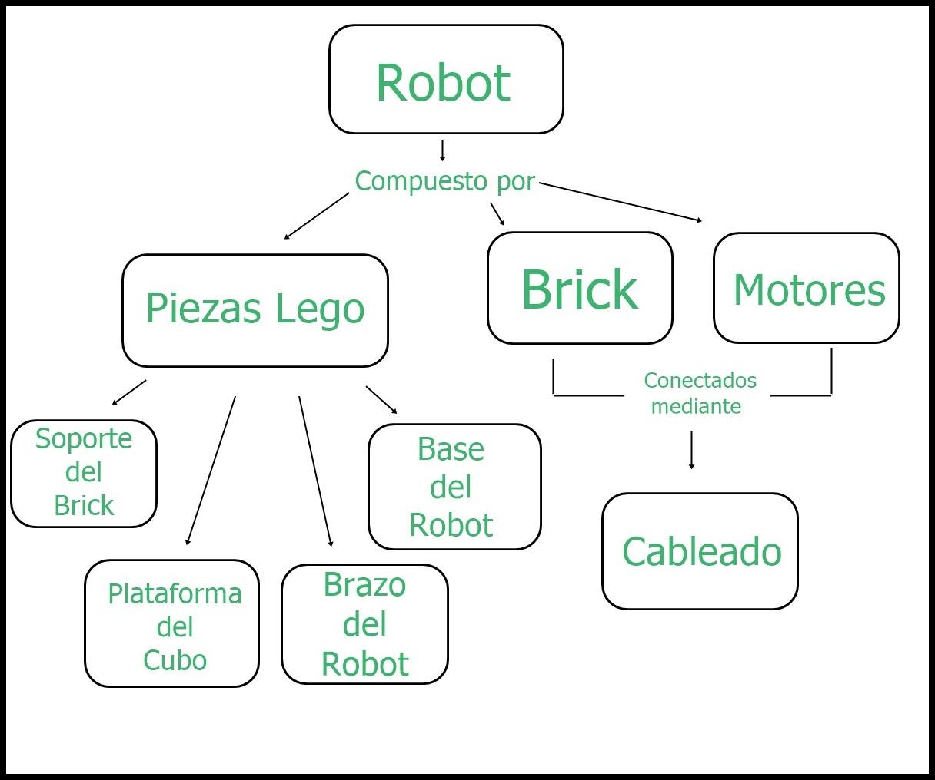
Anexo B
El robot dispondrá de las siguientes piezas, las cuales permiten que se arme el cubo Rubik’s:
Base o plataforma: Permite girar completamente (o lo solicitado) de forma horizontal el cubo Rubik’s.
Brazo o gancho: Permite girar verticalmente las veces que sean necesarias el cubo Rubik’s.

Slide 38
Anexo B

